Slide 1


ГЕНЕРАТИВНЫЕ МОДЕЛИ
ЛЕКТОР: РОМАН ИСАЧЕНКО
СЕМИНАРИСТ: АЛЕКСАНДР КОЛЕСОВ
СТАРТ КУРСА: 08.02.2022

Slide 2
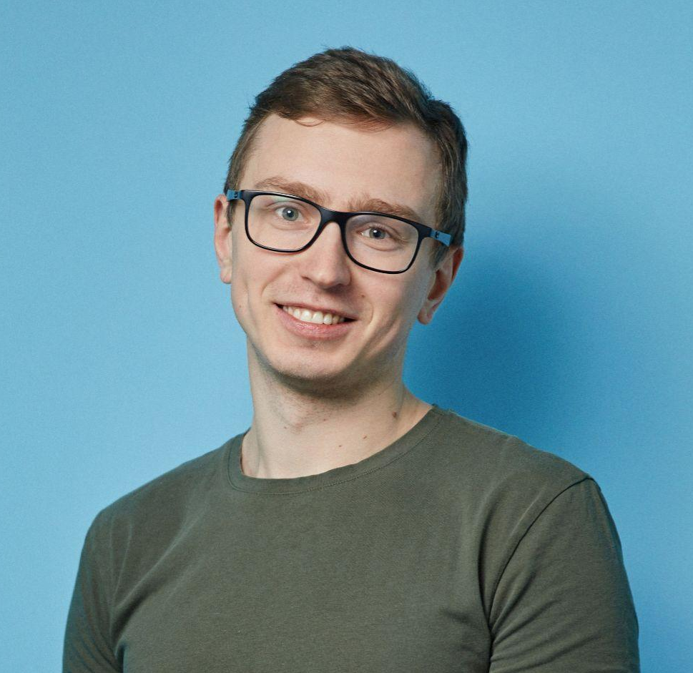




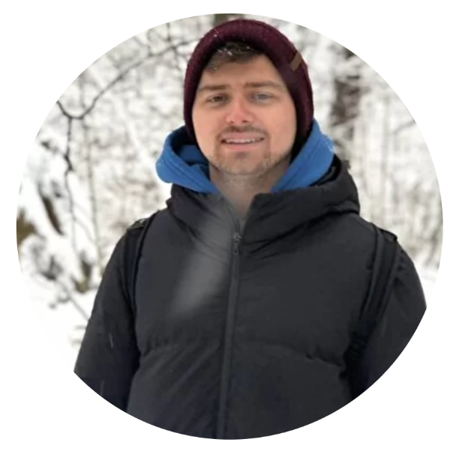
О ПРЕПОДАВАТЕЛЯХ И КУРСЕ
РОМАН ИСАЧЕНКО, лектор
КОРОТКО О КУРСЕ
Кандидат физико-математических наук, преподаватель МФТИ
Разработчик в Yandex,
Служба компьютерного зрения
Курс посвящен современным методам построения генеративных порождающих моделей.
Рассматриваются следующие классы генеративных моделей:
авторегрессионные модели,
модели скрытых переменных,
модели нормализационных потоков,
состязательные модели,
диффузионные модели.
Особое внимание уделяется свойствам различных классов генеративных моделей, их взаимосвязям, теоретическим предпосылкам и методам оценивания качества.
Целью курса является знакомство слушателя с широко применяемыми продвинутыми методами глубокого обучения.
Курс сопровождается практическими заданиями, позволяющими на практике понять принципы устройства рассматриваемых моделей.
telegram: @roman_isachenko
e-mail: roman.isachenko@phystech.edu
АЛЕКСАНДР КОЛЕСОВ, семинарист
Выпускник МФТИ (2020)
Исследователь в Skoltech
telegram: @kolesov68
e-mail: kolesov.as@phystech.edu

Slide 3
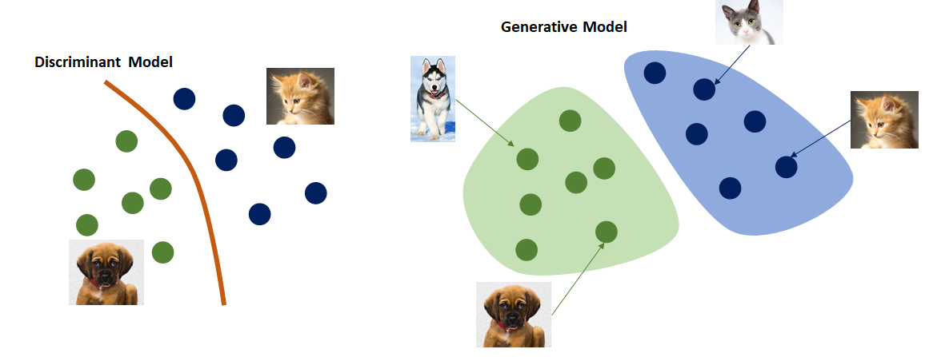
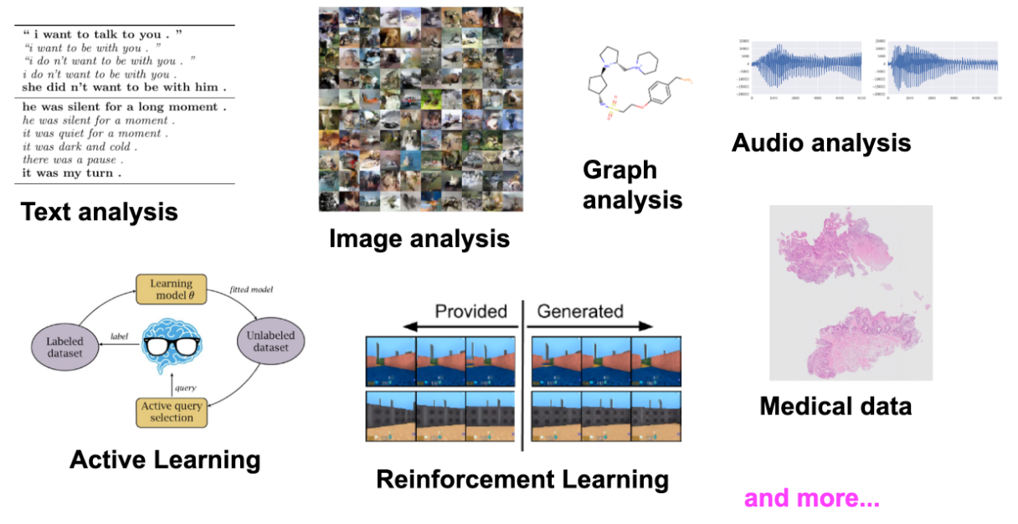
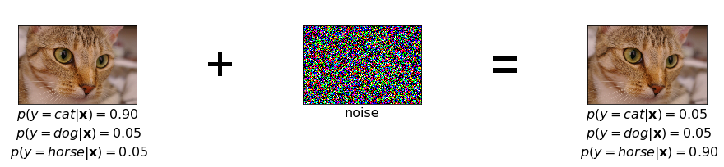
ГЕНЕРАТИВНЫЕ МОДЕЛИ
Discriminant model
Generative model
+
=
AND
MORE
…

Slide 4
О КУРСЕ
СТРУКТУРА КУРСА
№ | ТЕМА ЛЕКЦИИ
1 | Логистика. Мотивация. Задача минимизации дивергенций. Авторегрессионное моделирование.
2 | Авторегрессионные модели (WaveNet, PixelCNN, PixelSnail). Основы байесовского вывода. Модели скрытых переменных.
3 | Вариационная нижняя оценка (ELBO). EM-алгоритм, амортизированный вывод. Градиент ELBO, репараметризация.
4 | Вариационный автокодировщик (VAE). Коллапс апостериорного распределения VAE. Техники ослабления декодера. Importance Sampling VAE.
5 | Модели нормализующих потоков. Прямая и обратная KL дивергенции. Остаточные потоки (Planar/Sylvester flows). Линейные потоки (Glow).
6 | Авторегрессионные потоки (MAF/IAF/RealNVP). Теорема об операции над ELBO.
7 | Оптимальное априорного распределение в VAE (VampPrior, flow-based prior). Потоки в апостериорном и априорном распределении VAE. Равномерная и вариационная деквантизации.
8 | Задача распутывания представлений (beta-VAE, DIP-VAE). Неявные генеративные модели без оценки правдоподобия.
9 | Модель генеративных состязательных сетей (GAN). Проблемы GAN (vanishing gradients, mode collapse). KL дивергенция vs JS дивергенция. Adversarial Variational Bayes.
10 | Топологические особенности обучения GAN моделей. Расстояние Вассерштейна. Wasserstein GAN. Липшицевость и дуальность Кантторовича-Рубинштейна. Gradient penalty. Spectral Normalization.
11 | Вариационная минимизация f-дивергенций. Оценивания качества likelihood-free моделей (Inception score, FID, Precision-Recall).
12 | Разбор конкретных GAN моделей (Self-attention GAN, BigGAN, Progressive Growing GAN, StyleGAN, truncation trick). Neural ODE. Непрерывные во времени нормализационные потоки.
13 | VAE с дискретным скрытым пространством (Gumbel-Softmax трюк, VQ-VAE, VQ-VAE-2, DALL-E).
14 | Диффузионные модели.
14 лекций
14 семинаров
6 домашних заданий
экзамен
КАК ФОРМИРУЕТСЯ ОЦЕНКА?
6 дз по 13 баллов: 78 БАЛЛОВ
+
устный экзамен: 26 БАЛЛОВ
=
максимум за курс: 104 БАЛЛА
Финальная оценка выставляется по формуле:
floor(relu(#баллов/8 - 2))

Slide 5

И ЕЩЁ..
ЧТО НУЖНО ЗНАТЬ ДЛЯ СТАРТА КУРСА?
ССЫЛКИ:
Теория вероятностей,
Статистика,
Машинное обучение,
Основы глубокого обучения
Repo: https://github.com/r-isachenko/2022-DGM-Ozon-course
Feedback: https://forms.gle/NuWQsSNMepEurPrB7
Чат курса: https://t.me/+4x9DgnTaYSU1NTZi
ОБЯЗАТЕЛЬНО ПОМНИМ, ЧТО..
Курс новый – любой фидбек, особенно негативный, приветствуется!
Если у тебя возникли вопросы, связанные с курсом, обязательно задай их!
РОМАН ИСАЧЕНКО, лектор
telegram: @roman_isachenko
e-mail: roman.isachenko@phystech.edu
ДО ВСТРЕЧИ НА КУРСЕ!

